Slide 1
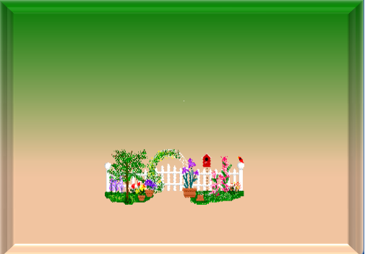










SỞ GIÁO DỤC VÀ ĐÀO TẠO THỊ XÃ BUÔN HỒ
TRƯỜNG MẦM NON HOA SEN
Họ Và Tên: Lê Trọng Thị Hiền
Lớp: Chồi 2
Khoa: Giáo Dục Mầm Non
Chủ đề: Thuyết trình bài thơ “Đi Nắng”

Slide 2


Hoạt động 1
Trò chơi: Trời nắng, trời mưa

Slide 3



Hoạt động 2
Bé nge đọc thơ
Bài thơ: Đi nắng
Sáng tác: Nhược Thủy

Slide 4


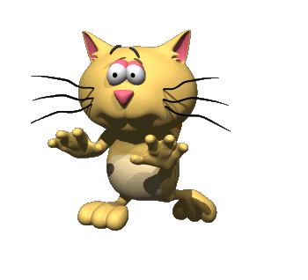
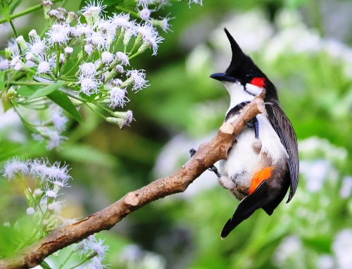
Có con chim chích
Nó đậu cành xoan

Slide 5
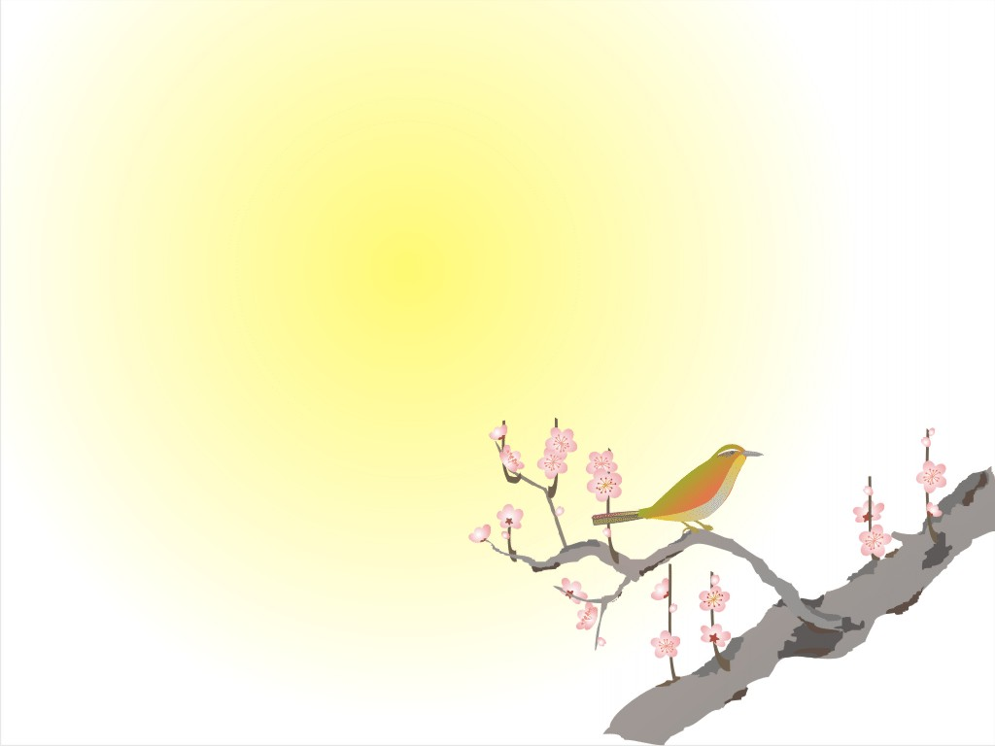
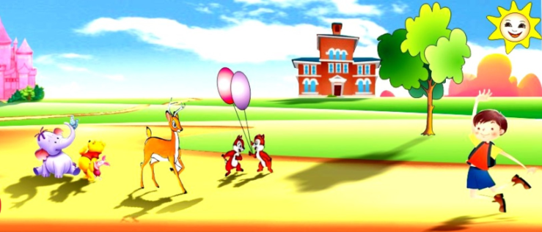
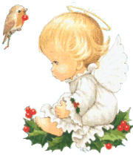
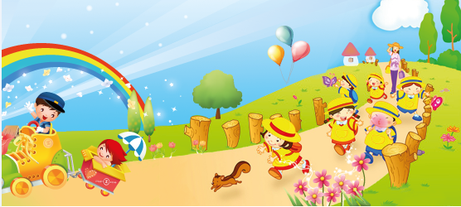
Nó kêu ai ngoan
Thì nge lời nó
Đi nắng phải có
Nón mũ mà che

Slide 6

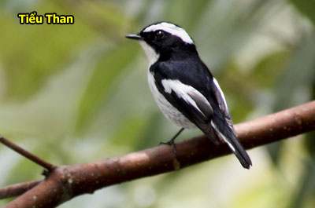
Hễ ai không nge
Thì chim không thích
Không thích

Slide 7
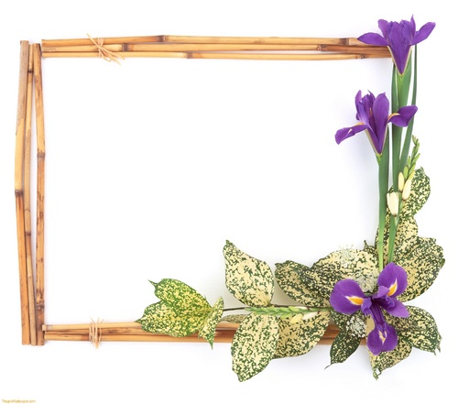

Hoạt động 3
Đàm thoại trích dẫn
Các con vừa nge cô đọc bài thơ gì?

Slide 8




Bài thơ: Đi nắng

Slide 9


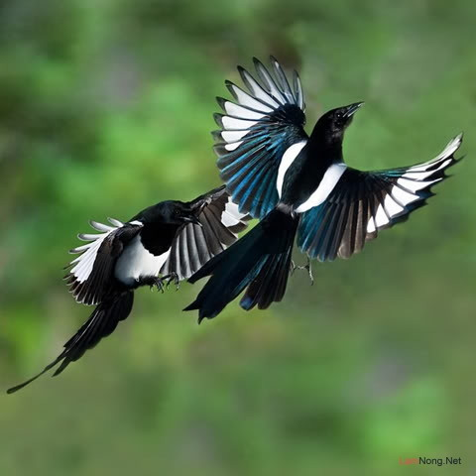
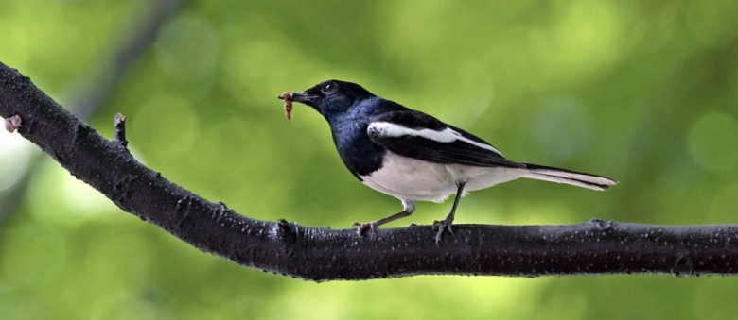
Bài thơ nhắc đến con gì ?
Chim chích

Slide 10

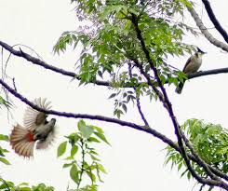
Con chim trích nó đậu ở đâu?
Cành xoan

Slide 11

Nó kêu ai ngoan
Thì nge lời nó

Slide 12


Đi nắng thì các con phải làm gì?

Slide 13

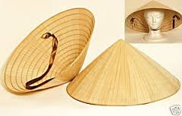
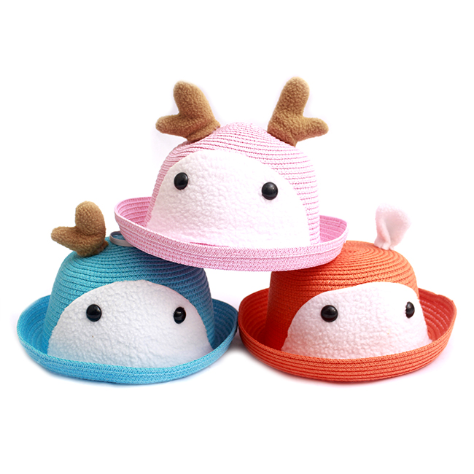
Đội nón, đội mũ

Slide 14

Nếu các con không nge thì chim sẽ thế nào?

Slide 15

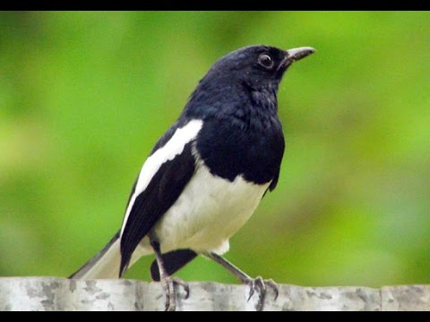

Không thích

Slide 16












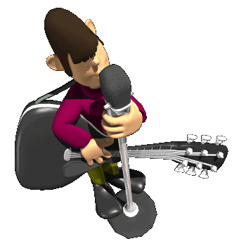


Thư giãn
Bướm bay, Chim lượn, gió thổi cỏ cây bay

Slide 17


Hoạt động 4
Đàm thoại phát triển nhận thức
Vì sao mà chúng mình phải đội mũ khi ra nắng?

Slide 18
Để không bị ốm

Slide 19

Giáo dục trẻ
Vậy khi trời nắng các con phải đội mũ, che ô để mình không bị ốm và thường xuyên tập thể dục để cơ thể chúng ta được khỏe mạnh, mau lớn nhé.

Slide 20
Dậy bé đọc thơ

Slide 21
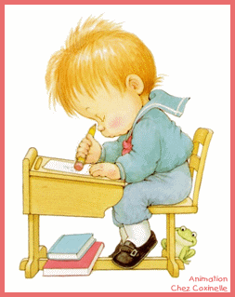
Dặn dò:
Các con về học thuộc lòng bài thơ.

Slide 22


Chào Tạm Biệt
Chúc các thầy cô thật nhiều sức khỏe, công tác tốt và thành công trong cuộc sống.

